Slide 1
clusterAI 2021
ciencia de datos en ingeniería industrial
UTN BA
curso I5521
clase_09: Cuestionario de Repaso
Docente: Martin Palazzo

Slide 2

Pregunta 1:
¿Que diferencia existe entre aprendizaje supervisado y no supervisado?

Slide 3
Pregunta 2:
¿En que tipo de ejercicio la variable objetivo es conocida y discreta?

Slide 4
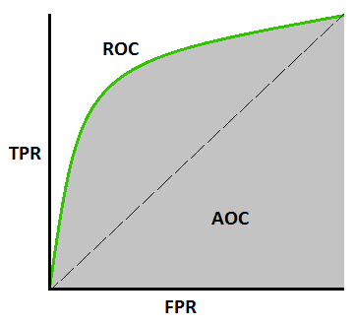
Pregunta 3:
Un banco buscar detectar transacciones fraudulentas (1 fraudulente/1 millon transacciones)¿Que métrica le recomendarías optimizar?

Slide 5
Pregunta 4:
¿Como solucionarias un problema de Underfitting?
1: Eliminando Variables
2: Agregando variables significativas al modelo
3: Duplicar alguna variable
4: Tuneando los hiperparámetros y probar modelos mas complejos

Slide 6
Pregunta 5:
¿Cual de estas son características del sobreajuste?
1: Baja complejidad, baja varianza y alto sesgo
2: Modelo complejo, alta varianza y alto sesgo
3: Modelo complejo, baja varianza y alto sesgo
4: Modelo complejo, alta varianza y bajo sesgo

Slide 7
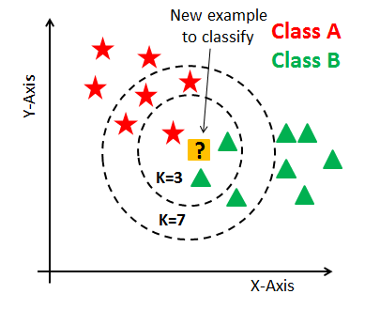
Pregunta 6:
En pocas palabras ¿Como funciona KNN?

Slide 8
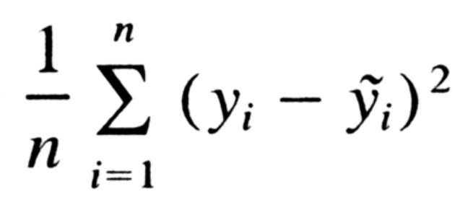
Pregunta 7:
¿ Que métrica representa la siguiente imagen?
¿ Para que tipo de problemas se utiliza?

Slide 9
Pregunta 8:
¿Como se inicializa un GridSearchCV?¿Para que sirve?
clf = GridSearchCV(estimator=knn, param_grid=parameters, cv=5, n_jobs= 5, scoring = "f1")

Slide 10
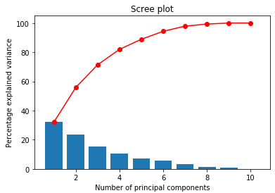
Pregunta 9:
¿Para que se utiliza PCA (Principal Component analysis)?

Slide 11
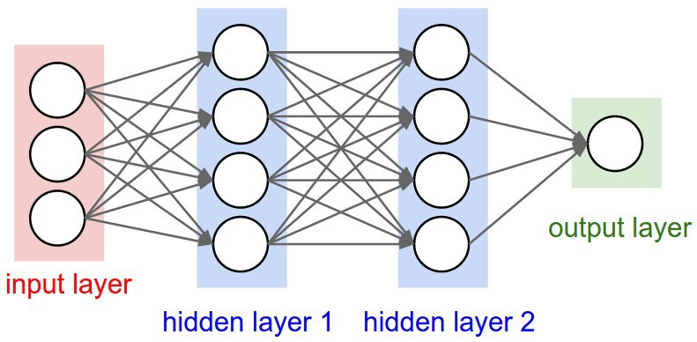
Pregunta 10:
¿ Cuantos perceptones debe tener la capa de salida de una red neuronal para un ejercicio de Regresión?

